Slide 1
UNIVERSIDAD DEL VALLE DE GUATEMALA / CC3084
Clasificación del origen
de coágulos en ACV
Resultados del Proyecto 2 · Tema 22
Jorge López · 221038
12 de octubre de 2026

Slide 2
CC3084 / PROYECTO 2 / TEMA 22
DEL PILOTO AL CONJUNTO COMPLETO
De 6 imágenes a 754 verificadas
PRIMERA ENTREGA
SEGUNDA FASE
6
→
754 / 754
archivos visuales derivados; solo 3 tenían etiqueta vinculable al CSV
imágenes etiquetadas de entrenamiento en PNG reducido · 632 pacientes · 11 centros
Qué cambió en el análisis
Rehicimos el EDA visual y la máscara de tejido sobre todas las imágenes disponibles para el entrenamiento. El EDA anterior era un piloto y no podía representar al conjunto completo.
Alcance exacto: copia PNG reducida de las láminas etiquetadas; no son todos los TIFF originales ni el conjunto oculto de prueba.
Jorge López · 221038
02 / 10

Slide 3
CC3084 / PROYECTO 2 / TEMA 22
PROBLEMA Y OBJETIVO
¿Puede la imagen sugerir el origen?
Pregunta de investigación
¿Generalizan a pacientes nuevos los modelos basados en color y textura de regiones con tejido?
CE
LAA
Cardioembólico
Arteria grande
Origen asociado con una fuente cardíaca.
Ateroesclerosis de grandes arterias.
Meta: comparar tres algoritmos por paciente y comunicar sus límites en una aplicación interactiva.
Jorge López · 221038
03 / 10

Slide 4
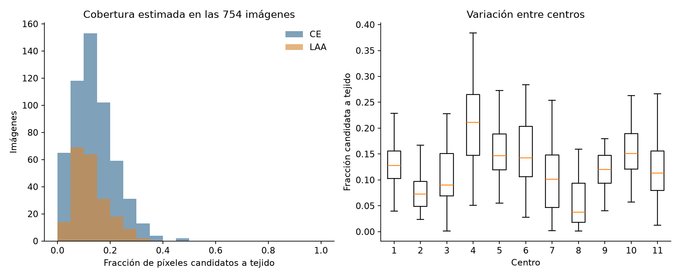
CC3084 / PROYECTO 2 / TEMA 22
EDA VISUAL COMPLETO
El conjunto es desigual y variable
PACIENTES POR CLASE
CE
457
LAA
175
12.45 %
mediana de área candidata a tejido
7 imágenes bajo 1 %: revisadas una por una.
La cobertura varía entre centros; no prueba diferencias biológicas CE/LAA.
Fuente: EDA de las 754 imágenes reducidas; medidas por imagen, no por paciente.
Jorge López · 221038
04 / 10

Slide 5
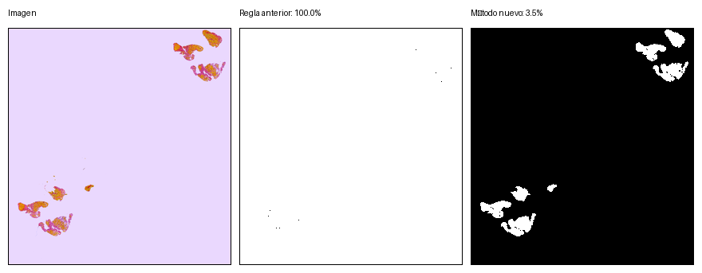
CC3084 / PROYECTO 2 / TEMA 22
PREPROCESAMIENTO
Separar tejido y fondo
REGIONES
5,933
recortes de 256 × 256 px
750 de 754 imágenes
630 de 632 pacientes con regiones; los 2 restantes estaban en entrenamiento.
La regla inicial incluía fondos teñidos; la máscara nueva usa color y textura.
Control de calidad: 61 pares imagen/máscara revisados; las 7 imágenes bajo 1 % se inspeccionaron visualmente.
Jorge López · 221038
05 / 10

Slide 6
CC3084 / PROYECTO 2 / TEMA 22
DISEÑO EXPERIMENTAL
Partición por paciente, sin fuga
ENTRENAMIENTO
VALIDACIÓN
PRUEBA
440
97
95
438 con regiones
elige el modelo
evaluación final
57 medidas por región
→
114 variables por paciente
Color, histogramas, entropía y textura; centro e ID no entran al modelo.
Regresión logística · Bosque aleatorio · SVM RBF
Búsqueda de hiperparámetros: 4 pliegues solo en entrenamiento · selección por AUC en validación.
Jorge López · 221038
06 / 10

Slide 7
CC3084 / PROYECTO 2 / TEMA 22
RESULTADOS
El ganador no generalizó bien
AUC ROC
Regresión logística
Prueba 0.528
Val. 0.608
Bosque aleatorio
Prueba 0.522
Val. 0.641
SVM RBF
Prueba 0.461
Val. 0.575
Siempre CE
Prueba 0.500
Val. 0.500
Bosque elegido por validación: AUC 0.641; en prueba: 0.522
AUC 0.5 ≈ azar. No se cambia el ganador después de mirar la prueba.
Jorge López · 221038
07 / 10

Slide 8
CC3084 / PROYECTO 2 / TEMA 22
ERRORES DEL BOSQUE ALEATORIO
Solo identificó 5 de 26 pacientes LAA
Matriz de confusión en 95 pacientes de prueba
Predicción CE
Predicción LAA
54
15
aciertos CE
falsos LAA
19.2 %
Real CE
sensibilidad LAA
21
5
Real LAA
LAA omitidos
aciertos LAA
La exactitud total (62.1 %) fue inferior a la línea base que siempre predice CE (72.6 %).
Interpretación: estas características simples de PNG reducidos no sustentan una clasificación clínica.
Jorge López · 221038
08 / 10

Slide 9
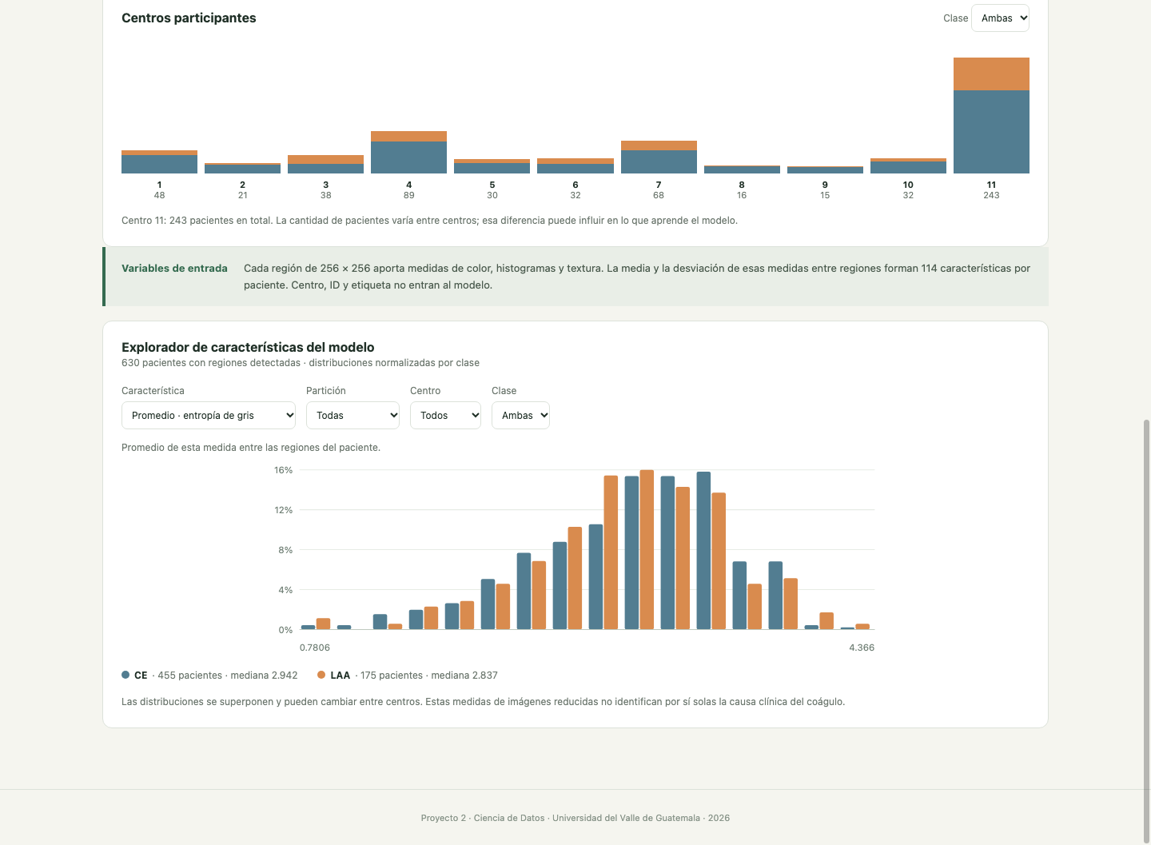
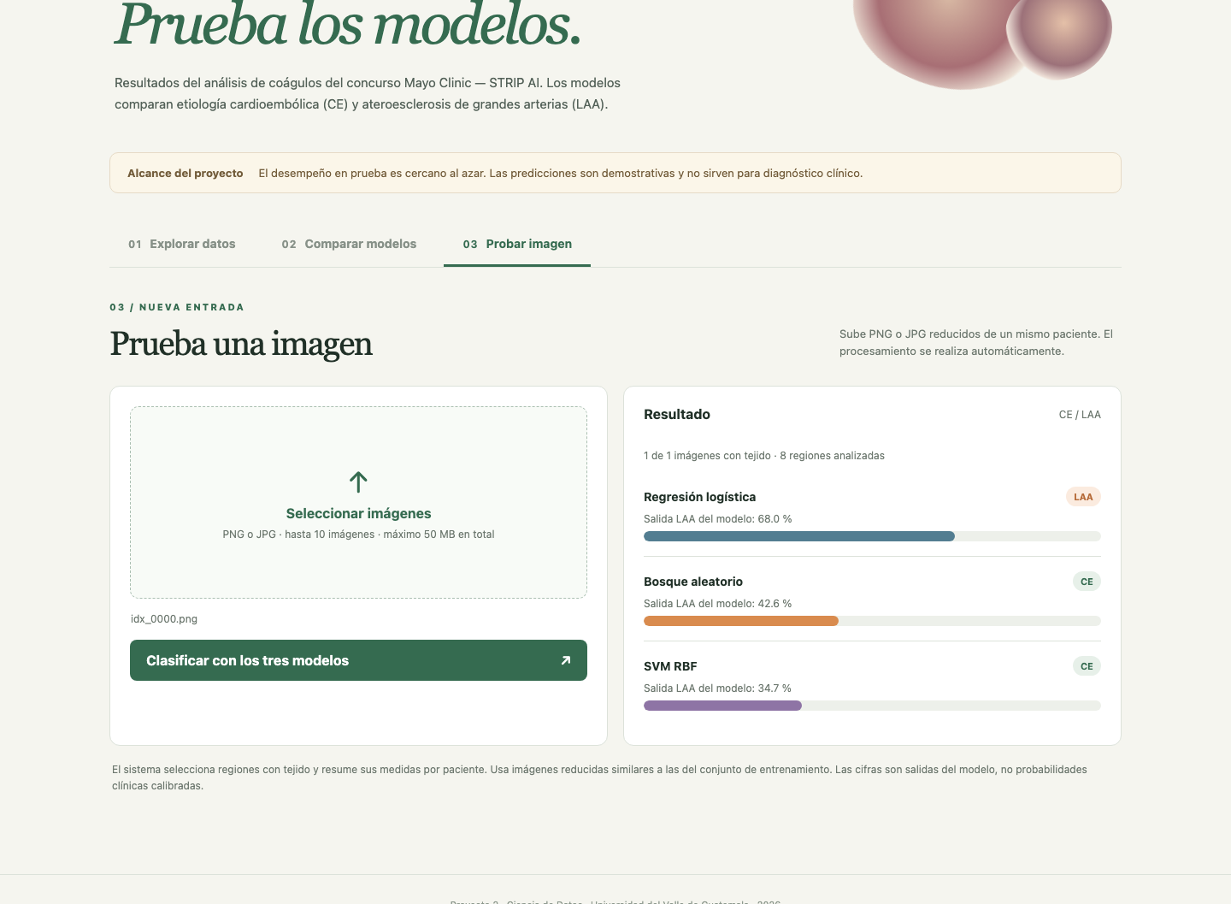
CC3084 / PROYECTO 2 / TEMA 22
APLICACIÓN INTERACTIVA
Explorar, comparar y probar imágenes
114 características filtrables
Tres respuestas por paciente
Preprocesamiento automático · métricas interactivas · opción de ocultar el rendimiento
Jorge López · 221038
09 / 10

Slide 10
CC3084 / PROYECTO 2 / TEMA 22
CONCLUSIONES
Flujo completo; modelo exploratorio
01
Datos
Conseguimos las 754 imágenes etiquetadas en PNG reducido y rehicimos el EDA; el piloto de seis imágenes quedó delimitado.
02
Método
Particionamos 632 pacientes sin mezclar imágenes, seleccionamos tejido y comparamos tres modelos con prueba reservada.
03
Resultado
El bosque elegido obtuvo AUC 0.522 y detectó 5/26 LAA en prueba. La app demuestra el flujo, no un uso clínico.
Referencias principales
Komura & Ishikawa (2018) · Patel et al. (2023) · Lucero-Garófano et al. (2025)
DOI y bibliografía APA completos en el informe final.
Jorge López · 221038
10 / 10

